Slide 1


ФГУП «ГМЦ Росстата» совместно с компанией ЗАО «ЛИК» представляет Вашему вниманию новые, не имеющие аналогов на информационном рынке, программные продукты:
ЛИК: КОНТРАГЕНТ и ЛИК: БИЗНЕС
105679, г. Москва, Измайловское шоссе, д.44
тел./факс +7 (495) 979-57-76
www.1clicom.ru
info@1clicom.ru

Slide 2

Содержание:
Информация о проекте
Описание ЛИК: КОНТРАГЕНТ
ЛИК: КОНТРАГЕНТ (главная форма)
Описание ЛИК: БИЗНЕС
ЛИК: БИЗНЕС (главная форма)
Тарифная политика
Ваш региональный представитель

Slide 3
1. Информация о проекте
ЛИК: Контрагент и ЛИК: Бизнес – это уникальные программные продукты, совместно разработанные ЗАО «ЛИК» и ГМЦ Росстата в целях содействия реализации стратегии развития информационного общества в Российской Федерации.
Основные цели, стоявшие перед разработчиками ЛИК:
- Сделать информационно-поисковую систему с прямым доступом к фондам ГМЦ Росстата, ИФНС, Арбитражных судов и других официальных источников информации, по максимально доступной цене;
- Сделать программный продукт максимально простым в освоении и дальнейшем использовании;
- Удовлетворить информационные потребности малого и среднего бизнеса;
- Сделать универсальный программный продукт, который будет одинаково полезен всем работникам компании, использующим в своей работе 1С.
Назад

Slide 4

1. Информация о проекте
2. Описание ЛИК: КОНТРАГЕНТ
ЛИК: КОНТРАГЕНТ предназначен для:
- бухгалтера;
- менеджера / руководителя отдела продаж;
- руководителя / сотрудника службы безопасности;
- юриста;
- финансового директора;
- генерального директора.
Основной функционал ЛИК: КОНТРАГЕНТ:
- Получение полной актуальной информации о любой компании и ИП РФ;
- Проведение поиска компаний по ИНН, ОГРН, Наименованию организации, ФИО руководителя;
- Проведение поиска потенциальных клиентов, получение контактных данных компаний;
- Быстрая регистрация контрагентов в справочнике;
- Проверка контрагентов;
- Проведение мониторинга контрагентов;
- Проведение проверки информации о существующих контрагентах на актуальность.
Стоимость ЛИК: КОНТРАГЕНТ от 12 500 рублей.
Назад

Slide 5
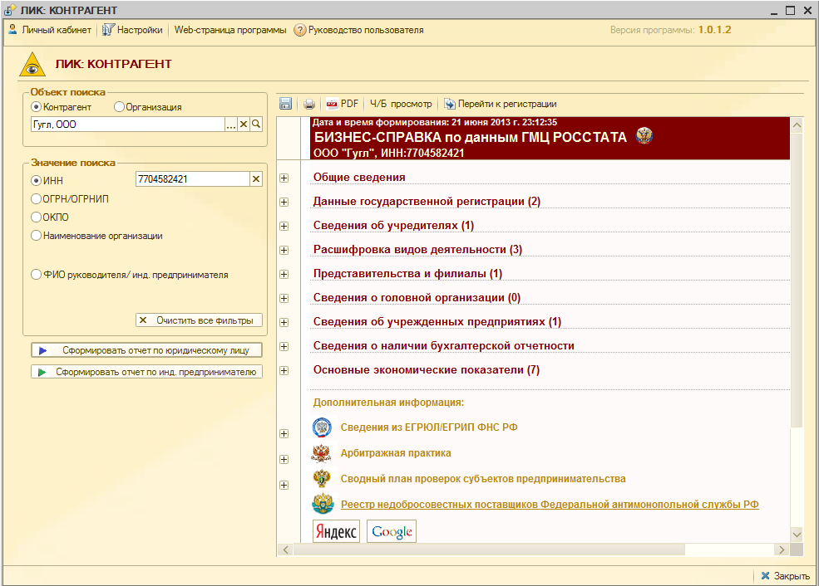
1. Информация о проекте
3. ЛИК: КОНТРАГЕНТ (главная форма)
Назад

Slide 6
1. Информация о проекте
4. Описание ЛИК: БИЗНЕС
ЛИК: БИЗНЕС предназначен для:
- бухгалтера;
- менеджера / руководителя отдела продаж;
- руководителя / сотрудника службы безопасности;
- маркетолога / руководителя отдела маркетинга;
- специалиста call-центра;
- аналитика / руководителя аналитической службы;
- юриста;
- финансового директора;
- генерального директора;
ЛИК: БИЗНЕС включает в себя весь функционал ЛИК: КОНТРАГЕНТ.
Дополнительные возможности программы:
- Выгрузка полной бухгалтерской отчетности;
- Проверка адресов массовой регистрации;
- Проверка на аффилированность руководителя организации;
- Маркетинг и поиск потенциальных клиентов по различным критериям;
Стоимость ЛИК: БИЗНЕС от 19 500 рублей.
Назад

Slide 7
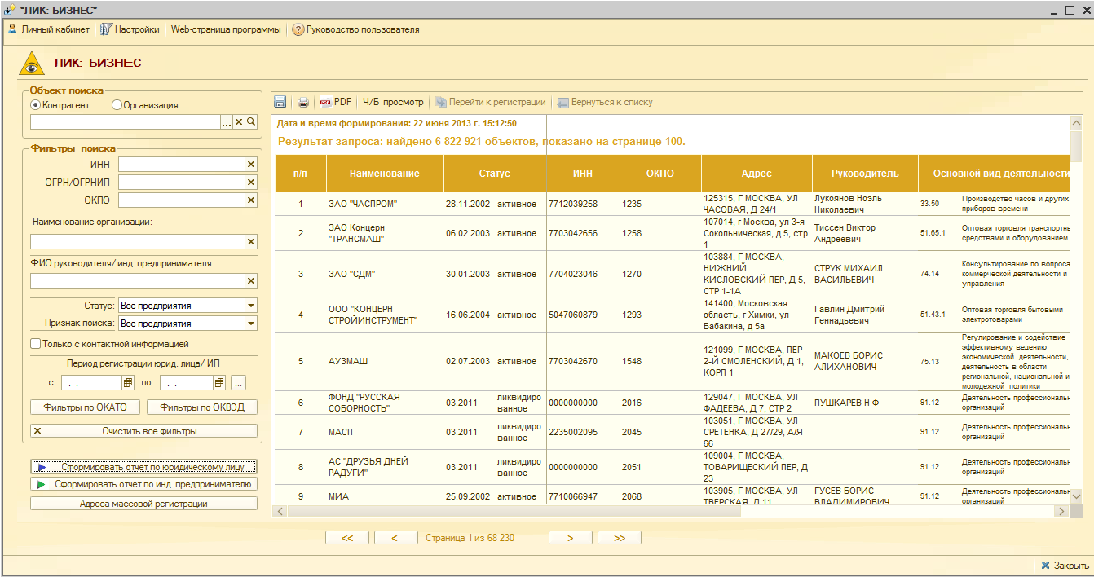
1. Информация о проекте
4. ЛИК: БИЗНЕС (главная форма)
Назад

Slide 8
1. Информация о проекте
5. Тарифная политика
ЛИК: КОНТРАГЕНТ
Тариф | Количество рабочих мест | Срок пользования программным продуктом | Количество запросов к программе | Стоимость программного продукта (руб.)
Корпоративный | неограниченно | 1 год | не более 50 000 | 25 000.00
К1 | 1* | 1 год | неограниченно | 12 500,00
К5 | 5* | 1 год | неограниченно | 50 000,00
К10 | 10* | 1 год | неограниченно | 90 000,00
ЛИК: БИЗНЕС
Тариф | Количество рабочих мест | Срок пользования программным продуктом | Количество запросов к программе | Стоимость программного продукта (руб.)
Корпоративный | неограниченно | 1 год | не более 50 000 | 39 000.00
Б1 | 1* | 1 год | неограниченно | 19 500,00
Б5 | 5* | 1 год | неограниченно | 75 000,00
Б10 | 10* | 1 год | неограниченно | 120 000,00
*Лицензия выдается на каждое рабочее место
Назад

Slide 9
Ваш региональный представитель
По вопросам приобретения Программного обеспечения просьба обращаться:
ООО «1С-Профиль»
г.Москва, ул. Долгоруковская, д.34 стр.2, офис 131
Тел: (499) 973-23-62
(499) 973-23-63
Эл. почта: partner@1c-profile.ru
Назад

